Slide 1

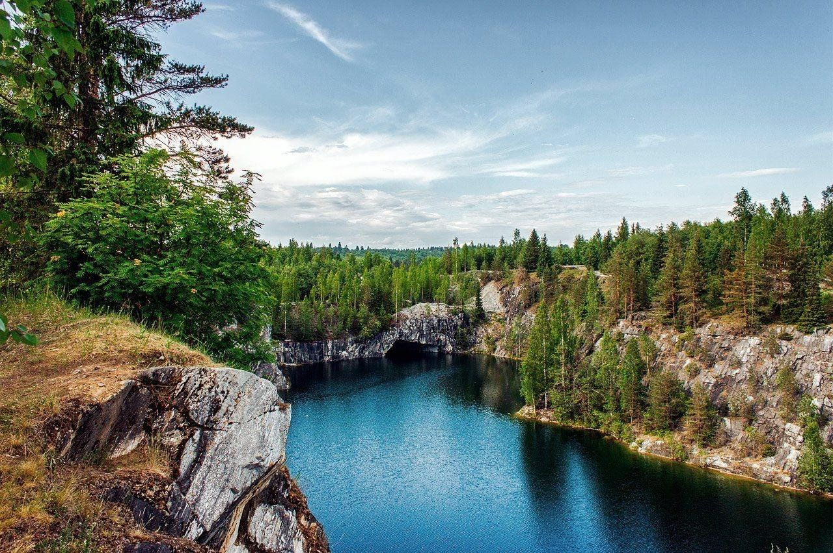
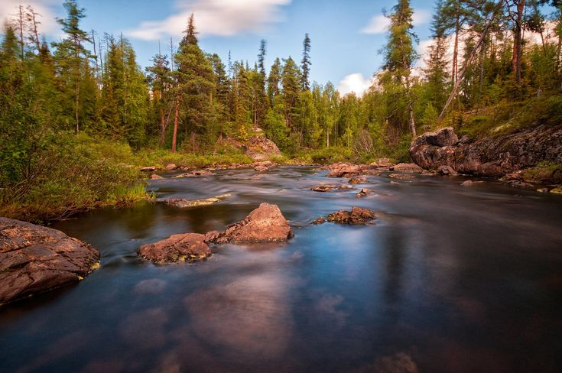
Карелия

Slide 2
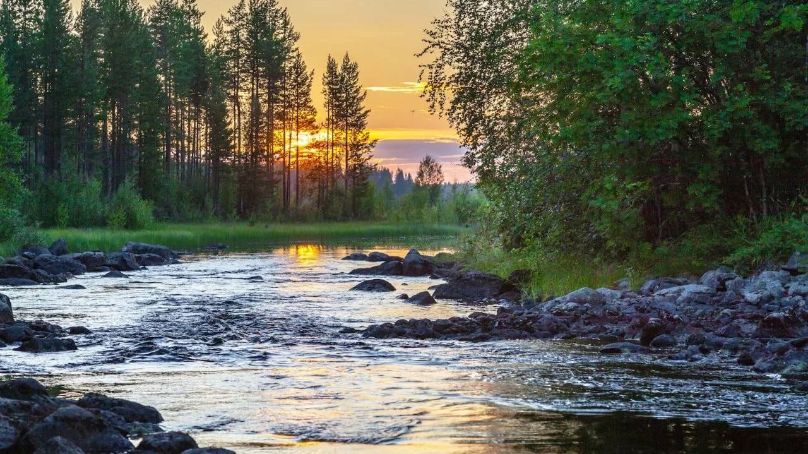
Географическое положение Карелии

Slide 3
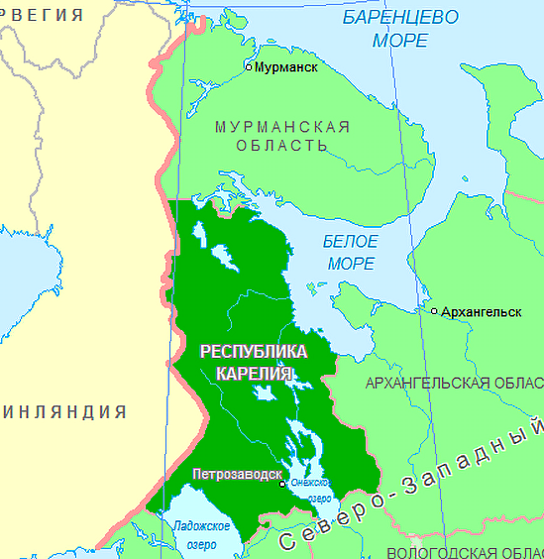
Республика Карелия расположена на северо-западе России, входит в состав Северного экономического района Российской Федерации и Северо-Западного федерального округа.
Протяженность территории республики с севера на юг достигает 660 км. С запада на восток по широте города Кемь протяженность составляет 424 км. По размерам своей административной территории Карелия занимает 5 место среди республик Российской Федерации, по территории она вполне сопоставима с Грецией или Болгарией, и в четыре раза превосходит Швейцарию, Данию или Нидерланды.
На западе Республика Карелия граничит с Финляндией, на юге - с Ленинградской и Вологодской областями, на севере - с Мурманской, на востоке - с Архангельской областью. На северо-востоке республика омывается Белым морем. Западная граница Республики Карелия совпадает с государственной границей Российской Федерации и Финляндии и имеет протяженность в 726 км.

Slide 4
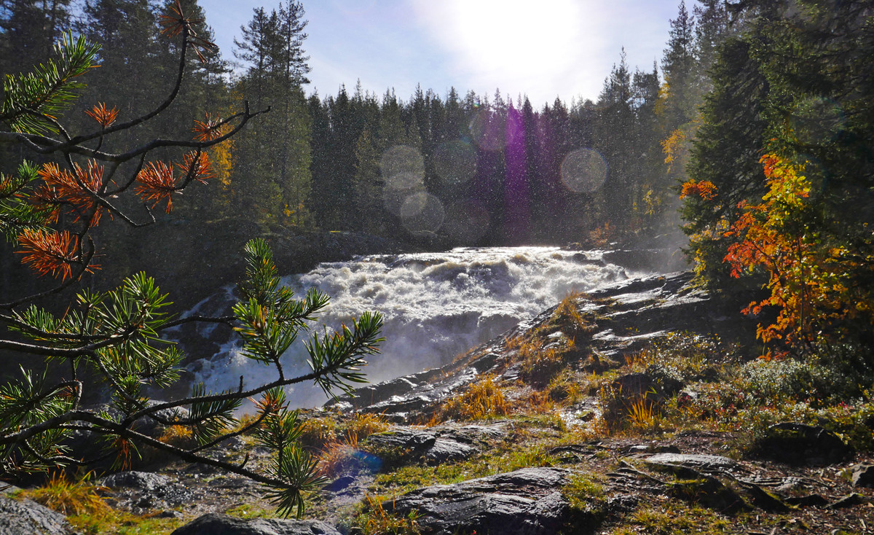
Климат Карелии
Климат Карелии мягкий, с обилием осадков. Он меняется от морского к умеренно-континентальному.
Зима снежная, прохладная, но обычно без сильных морозов. Если морозы наступают, то только на несколько дней.
Лето непродолжительное и тёплое, с большим количеством осадков. Даже в июне в республике иногда бывают заморозки (крайне редко).
Жара бывает редко и наступает на две-три недели в южных районах, но из-за высокой влажности она ощутима и при 20 °С. В северных районах жара бывает крайне редко и длится не более нескольких дней.

Slide 5
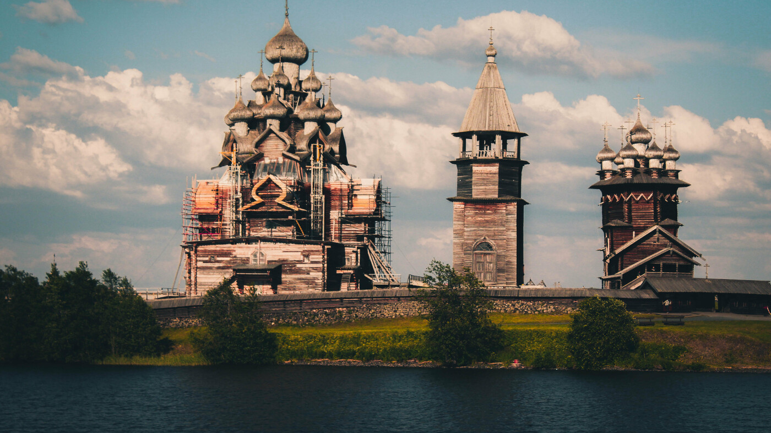
История региона

Slide 6
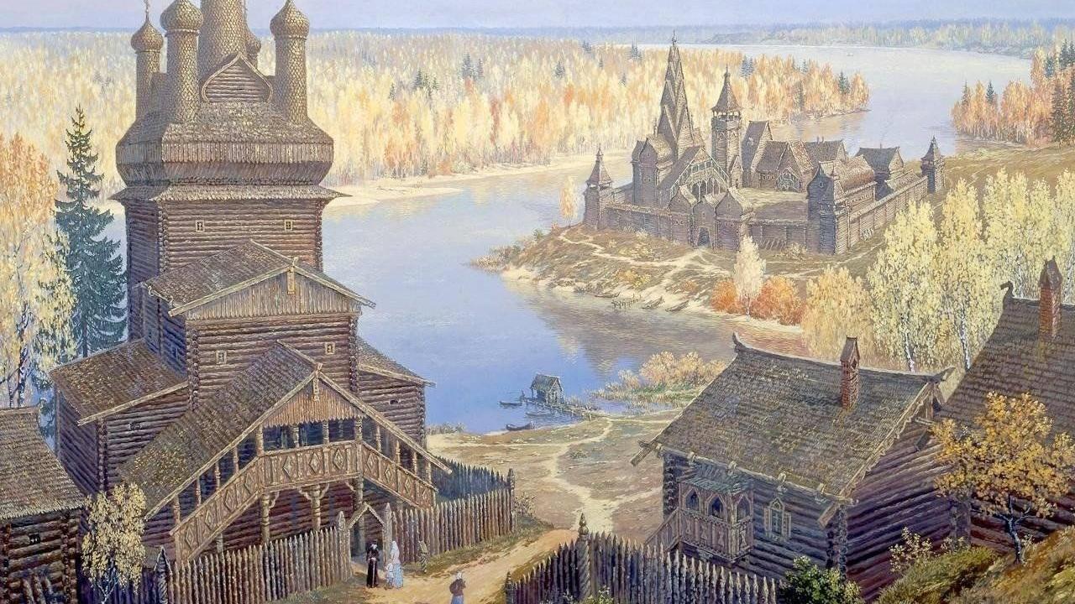

Slide 7
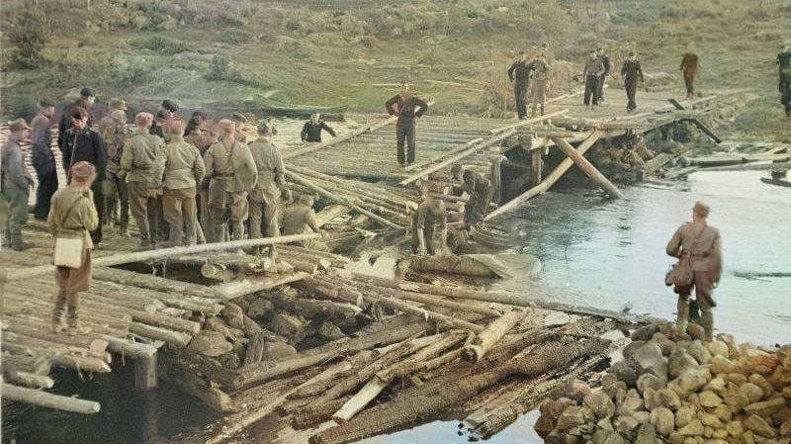

Slide 8
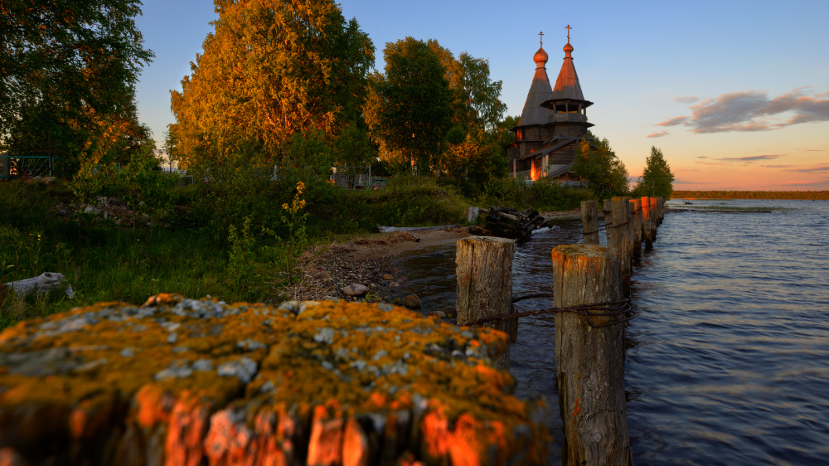

Slide 9
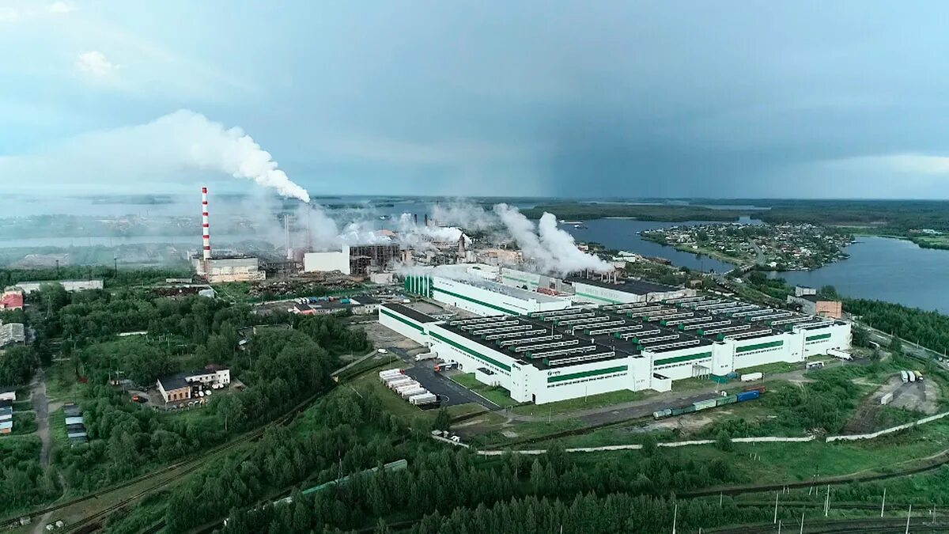
Социально-экономическая характеристика региона

Slide 10
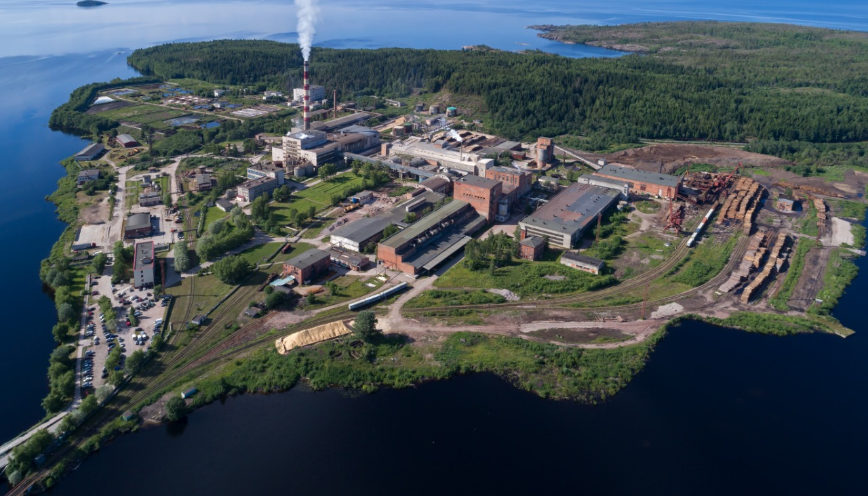
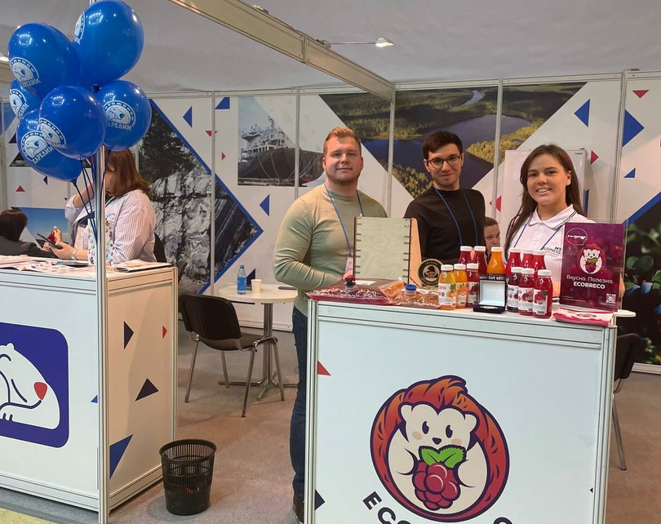
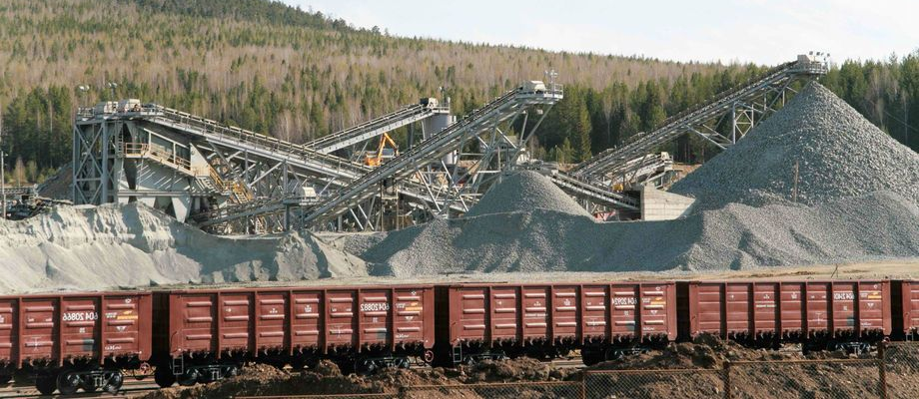
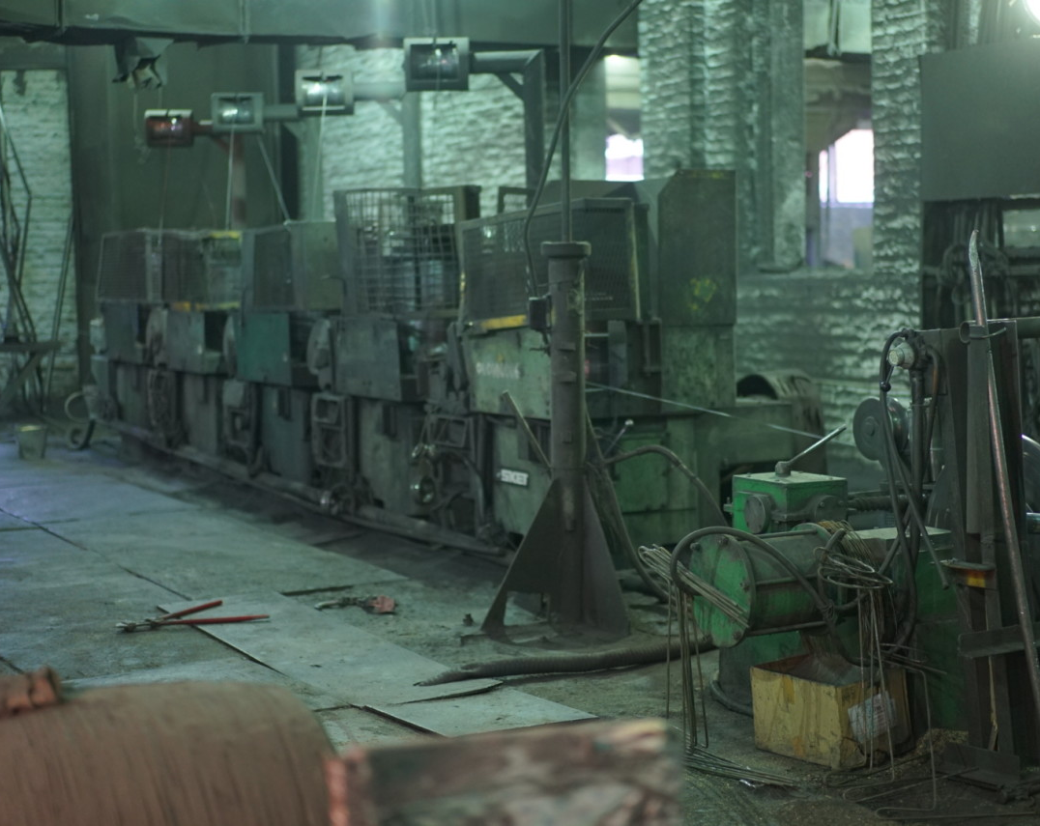
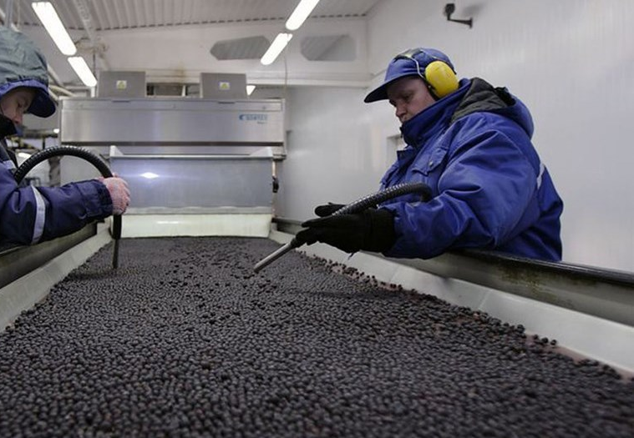
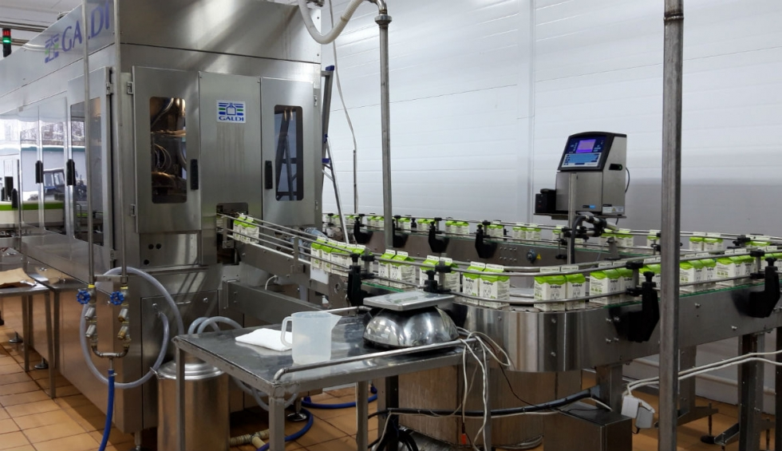

Slide 11
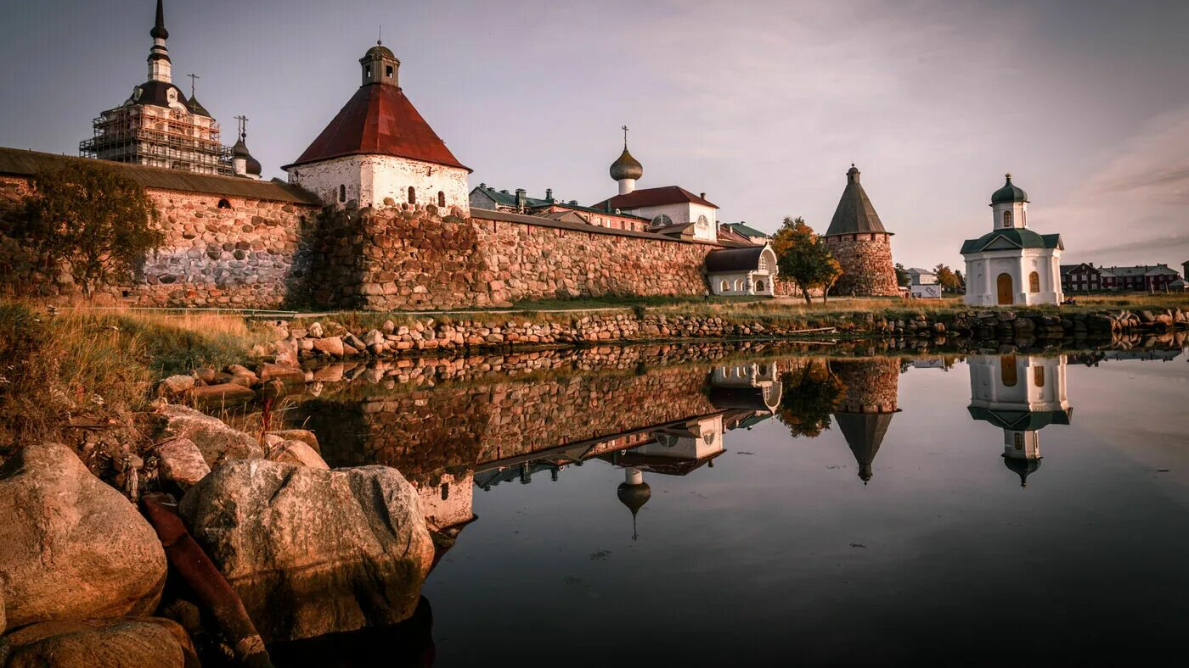
Культурное развитие региона
Традиционными ремеслами для Карелии являлись:
плетение из соломы и бересты,
шитье жемчугом и вышивка,
прядение, ткачество,
резьба по дереву и кости,
изготовление керамики.
Карелия славилась также искусными ювелирами, кузнецами (вплоть до изготовления ружей), плотниками и мастерами-лодочниками, был развит жемчужный промысел.
Художественные промыслы, получившие развитие и в наши дни:
заонежская вышивка,
прионежская керамика.
В последние годы возрождаются традиции беломорского золотного шитья.

Slide 12
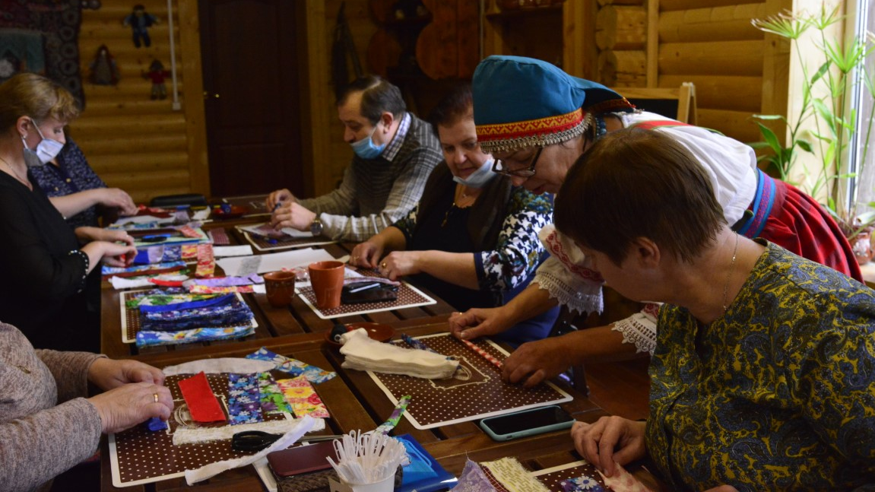

Slide 13
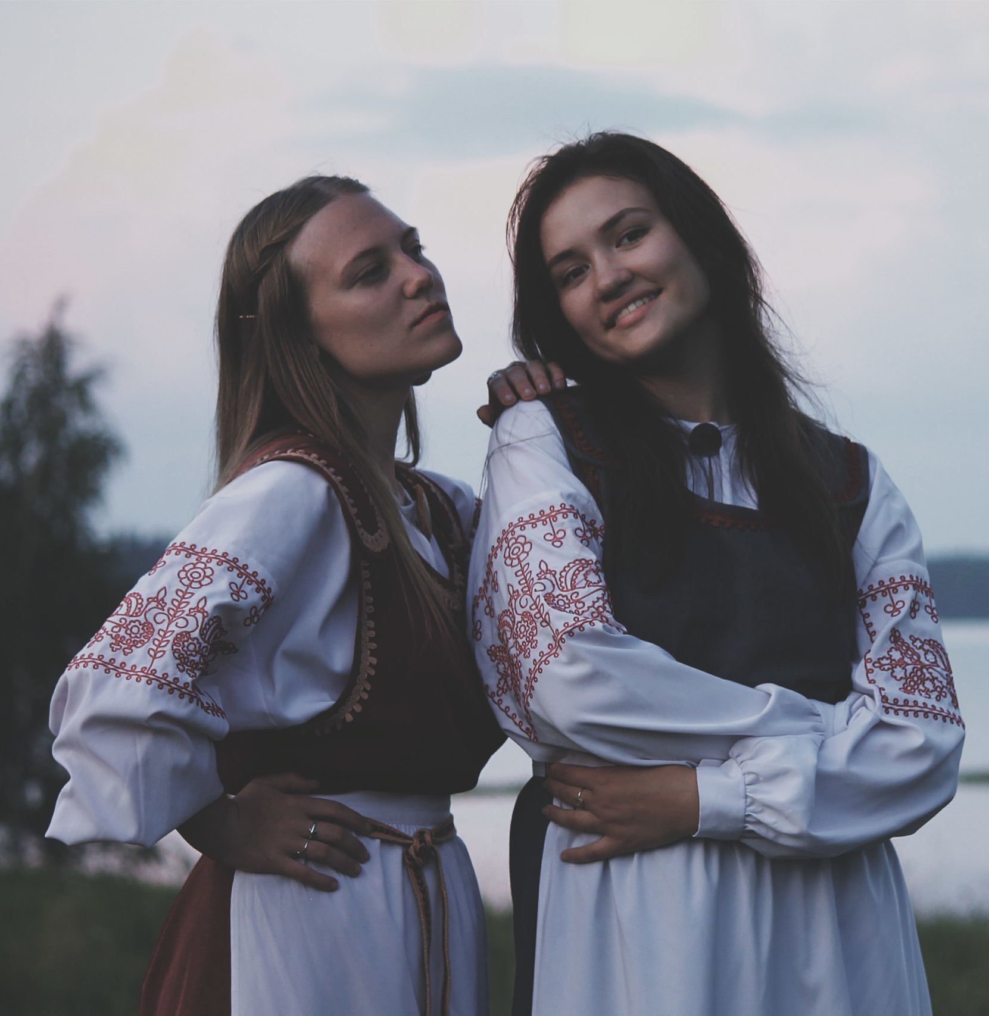
Этническое население
Согласно данным Всероссийской переписи населения (2002 г.), национальный состав населения Карелии включает следующие этнические группы:
Русские — 73,6%.
Карелы — 10%.
Белорусы — 7%.
Украинцы — 3,6%.
Финны — 2,3%.
Вепсы — 0,8%.
Коренное население Карелии — карелы и вепсы — сохранили собственный язык и письменность.

Slide 14
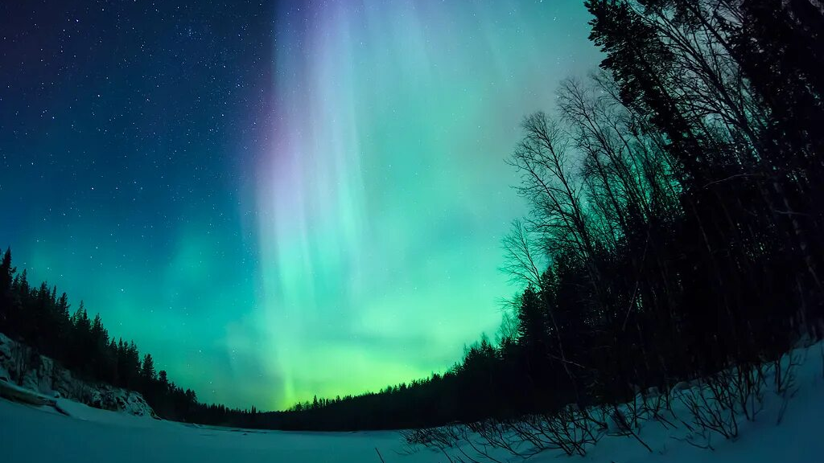
Интересные факты про Карелию

Slide 15
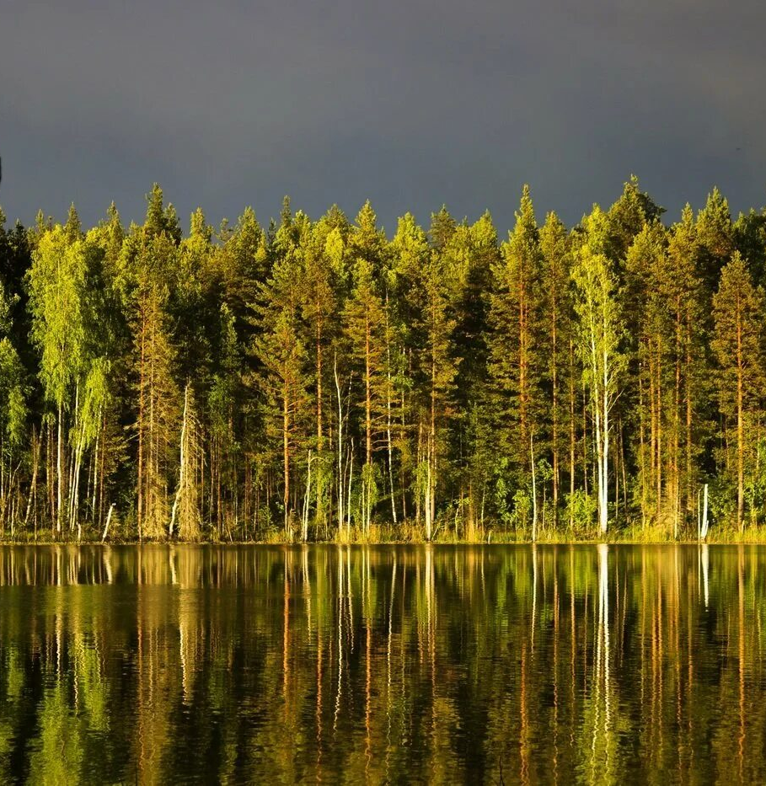
Только 10 % территории Карелии пригодно для проживания, так как половина земель покрыта лесом, а чуть больше четверти составляет водная поверхность.

Slide 16
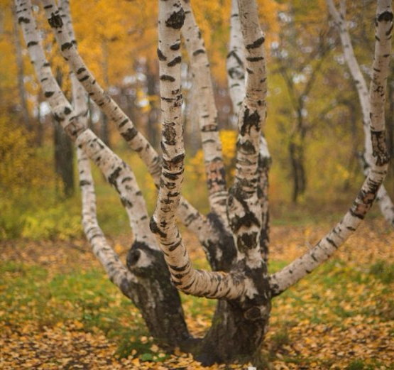
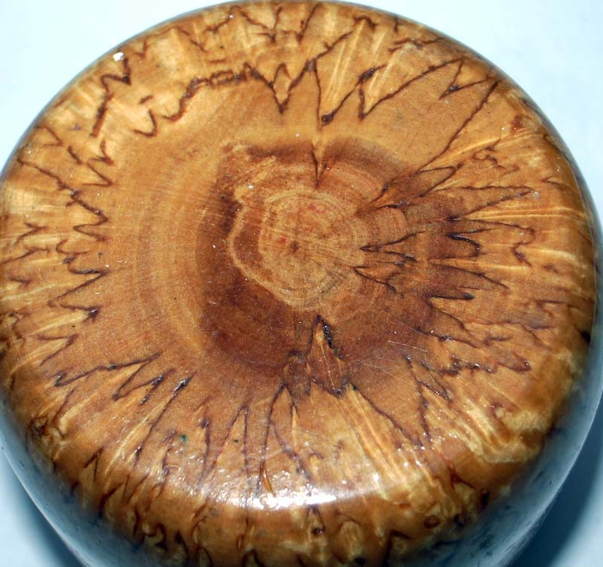
В республике растёт уникальное дерево — карельская берёза, чья узорчатая древесина не имеет годовых колец, зато в распиле напоминает мрамор.

Slide 17
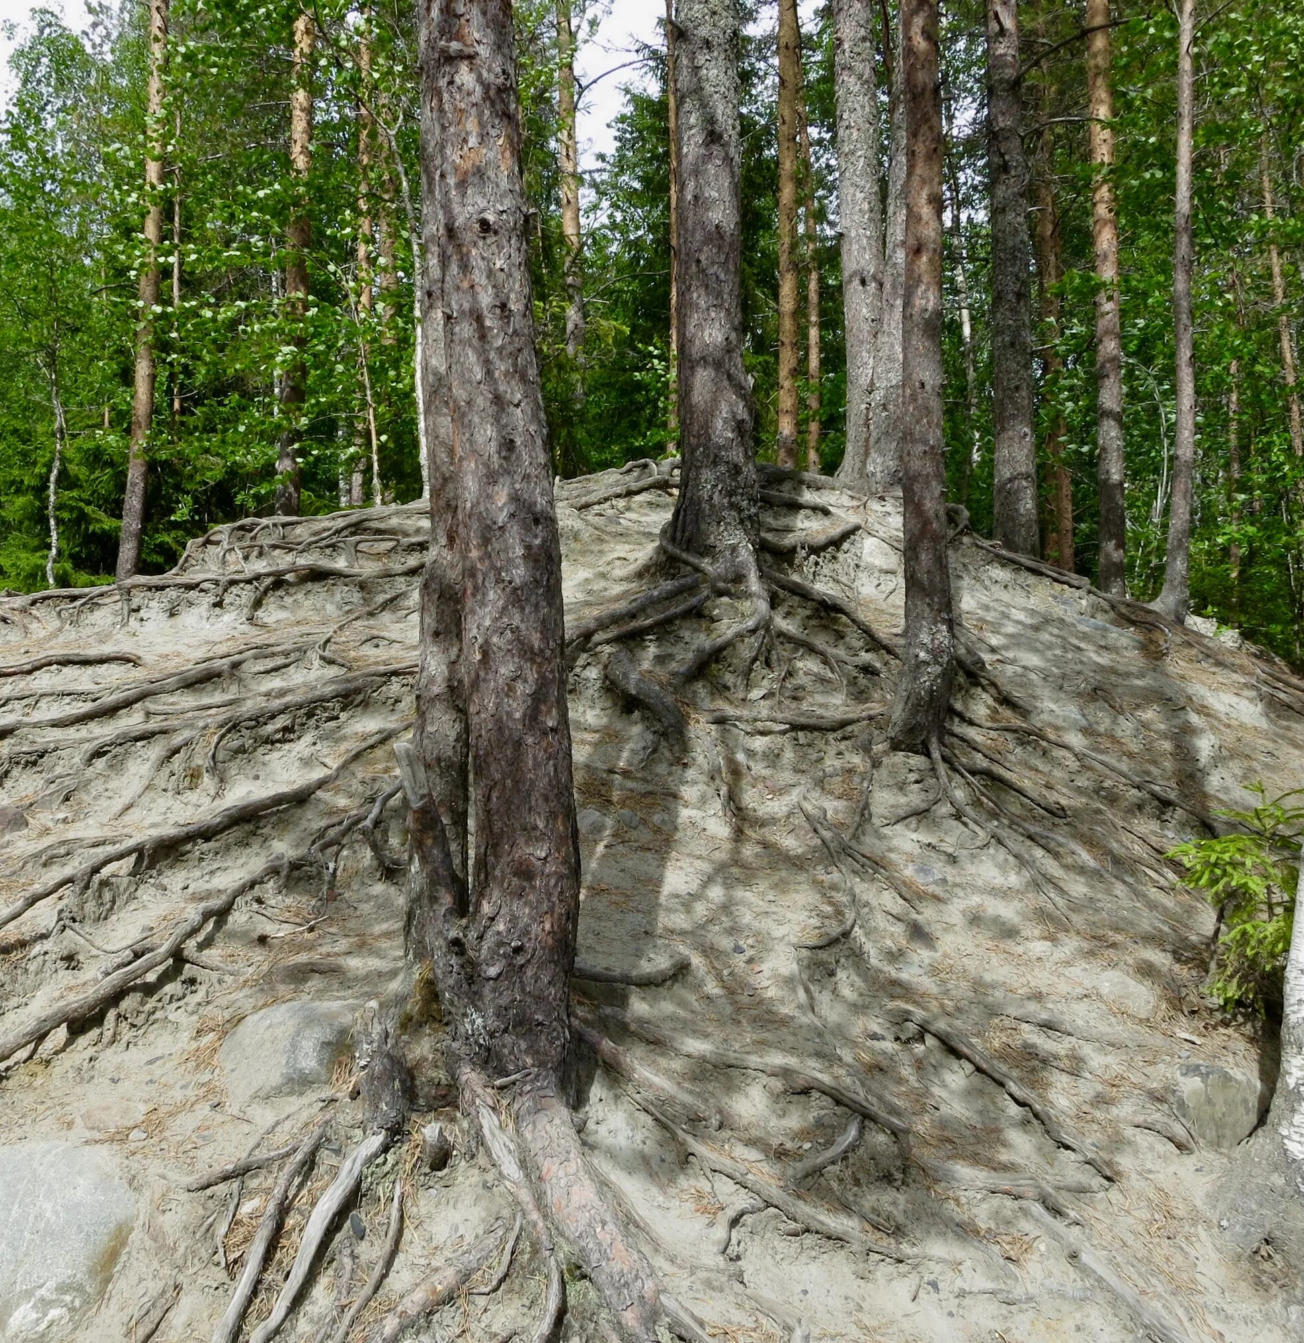
Почти все территории Карелии отличаются тонким слоем почвы, под которым начинаются скалы.

Slide 18
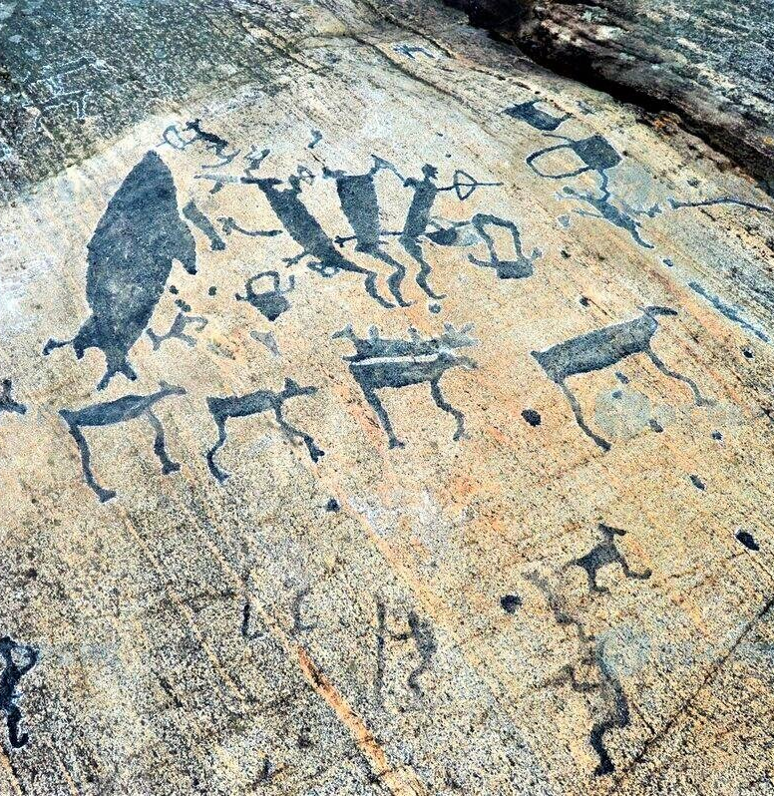
Это край с древней историей. Здесь были обнаружены наскальные рисунки, оказавшиеся старше знаменитых египетских пирамид на несколько тысячелетий.

Slide 19
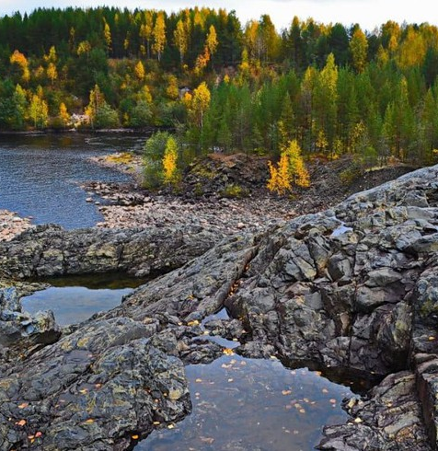
Наиболее возрастным на Земле является спящий вулкан Гирвас, также находящийся на территории республики.

Slide 20
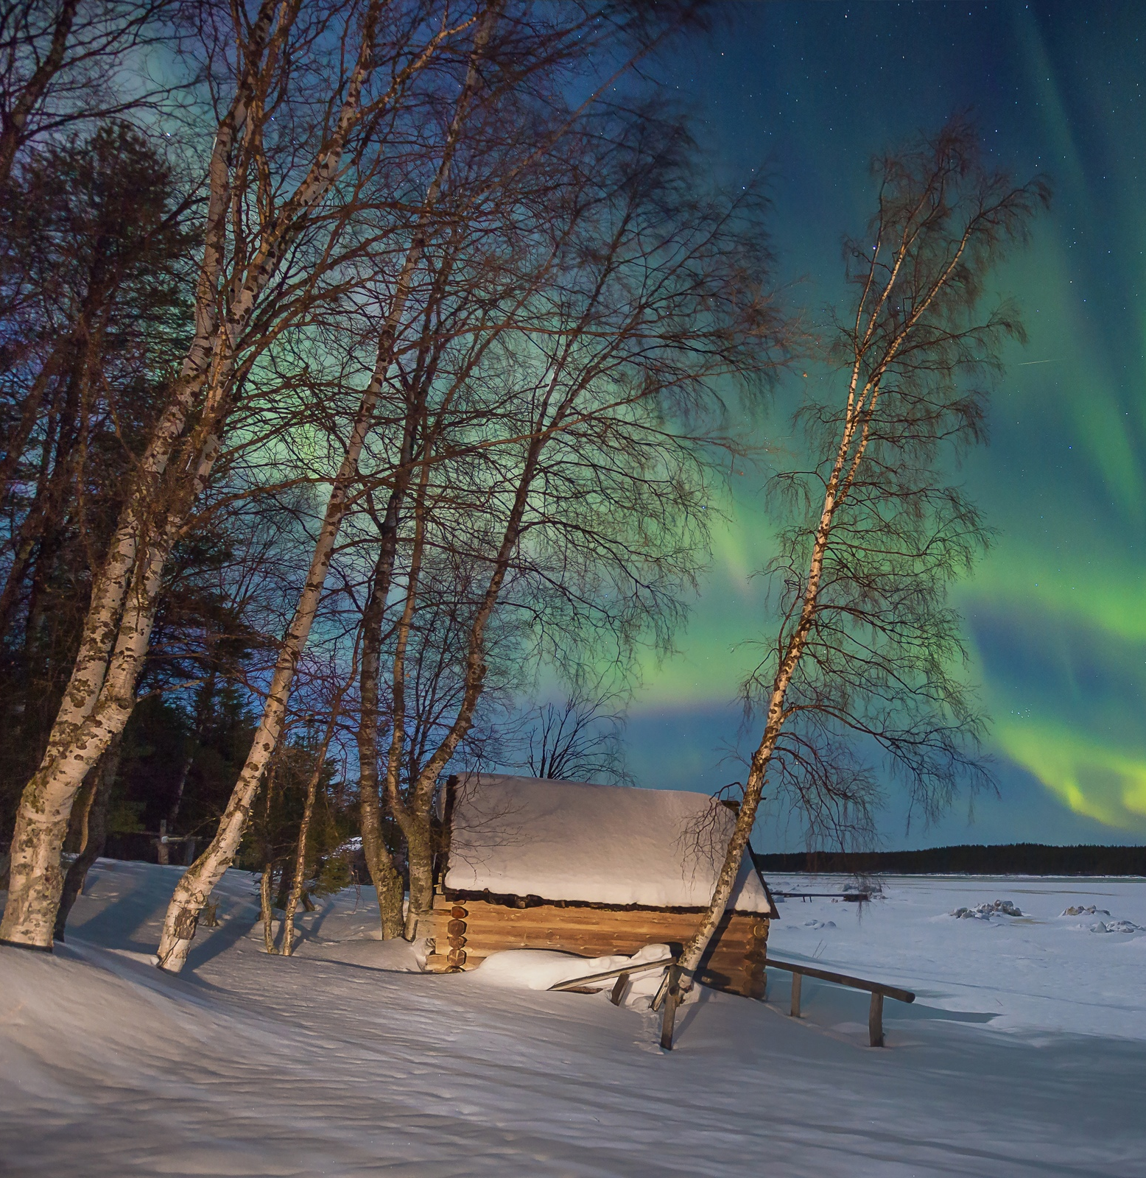
В республике можно стать свидетелем ещё одного прекрасного явления — северного сияния. Его сезон приходится на период с середины сентября по март.

Slide 21
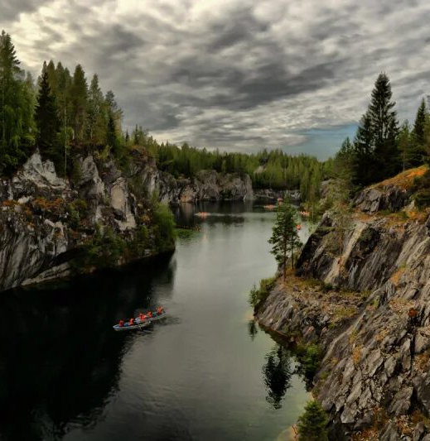
Материалы:
https://wiki-karelia.ru/articles/istoriya-kraya/istoriia-karelii-s-drevneishikh-vremen/
https://www.nbcrs.org/regions/respublika-kareliya/geograficheskoe-polozhenie
https://vedlozero.ru/karelia/obshchaya-informatsiya/population

